Slide 1




4.5 狄拉克符号
前面曾经指出，一个量子态相当于一个态矢量。在希尔伯特空间中选定一组基矢，即选定表象后，它可以用在这组基矢上的投影即矢量的分量表示，这就是波函数。与高等数学中表示一个矢量，可以不引入坐标系不用它的分量而直接用矢量表示相似，在量子力学中表示一个量子态也可以不用引进具体表象，不用波函数，直接用矢量的符号表示。而且，还可以直接引进矢量运算，例如标量积等。这就是狄拉克符号。
以符号 表示一个态矢量，称为刃矢，或简称刃 ，为表示某一个确定的刃矢 ，常将 写在 中 即 。由于量子力学中的波函数可以是复数，或者说，希尔伯特空间是复空间，因此相应的态矢量是个复矢量。故而除了刃矢

Slide 2







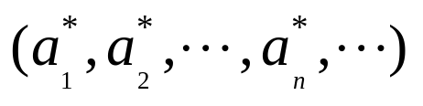
4.5 狄拉克符号
外，还有它的共轭复式，记作 ，称为刁矢，或简称刁 。表示一个确定刁矢 的狄拉克符号是 。如同一个复数的实部和虚部是两个独立的部分一样，刃矢和刁矢也是性质不同的相互独立的矢量。选定表象后，它们在不同表象中的相应分量互为共轭复数，例如选定 表象， 在 表象中的分量为 ，可将他们排列成一个列矩阵
这就是波函数。 在 表象中的分量 ，可将他们排成一个行矩阵。 是 的共轭矢量。

Slide 3
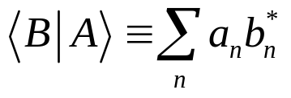
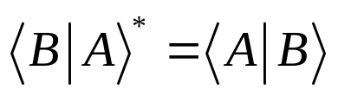
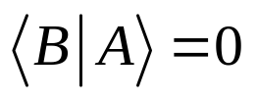
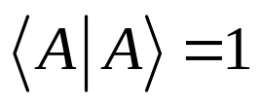
4.5 狄拉克符号
现在讨论如何用狄拉克符号对表示态矢和算符，以及进行态矢量运算：
标量积
在同一表象中， 和 相应的分量的乘积之和称为 与 的标量积，简称标积。记作
（4.5.1）
显然，标积满足：
（4.5.2）
若 ，则称态矢量 和 正交。归一条件为
（4.5.3）

Slide 4





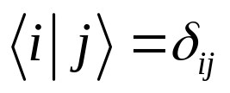

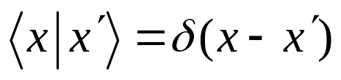

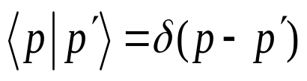
4.5 狄拉克符号
若 、 为某一线性厄米算符 对应于本征值 和 的本征态，将 和 分别记为 和 ，则其正交归一条件为
（4.5.4）
若能谱为连续谱，比方坐标算符 的本征矢的正交归一 条件是
（4.5.5）
在 动量算符 的本征矢正交归一条件是
（4.5.6）

Slide 5

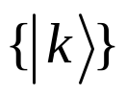
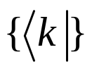

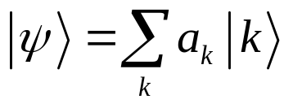

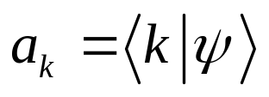
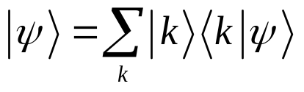

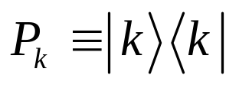
4.5 狄拉克符号
完备系和态矢量的狄拉克符号表示
由于厄米算符 的本征函数组成完备系，因而表示这些本征函数的刃矢（或刁矢）也组成完备系，记作 （或 ）。态矢量 可用这套刃矢展开：
（4.5.7）
展开系数 为
（4.5.8）
代入（4.5.7）式得：
（4.5.9）
定义算符 为
（4.5.10）

Slide 6

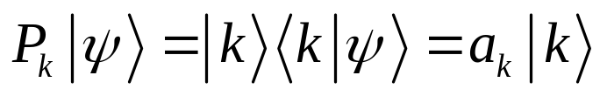

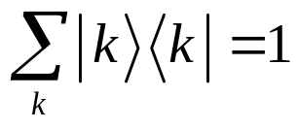
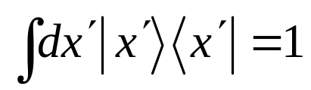
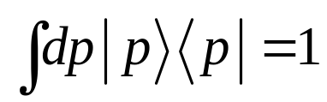
4.5 狄拉克符号
它对任何矢量的运算，相当于把这个矢量投影到基矢 上去，使它变成在基矢 方向上的分量，即
（4.5.11）
称为投影算符。由（4.5.9） 式可以看出，由于 任意， 有
（4.5.12）
这就是本征函数的完备性。如果在坐标表象下，上式可写为
（4.5.13）
如果在动量表象下，可写为
（4.5.14）

Slide 7
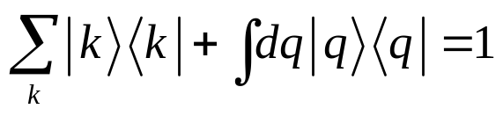



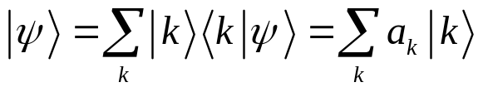
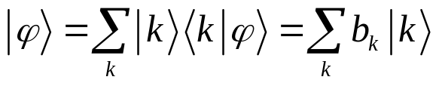
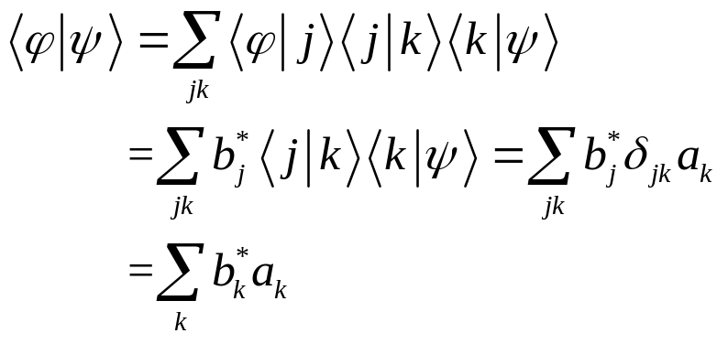
4.5 狄拉克符号
如果在某一本征函数系既有分离谱又有连续谱，完备性为：
（4.5.15）
在 表象中，态 和 的标积可写成：
（4.5.14）
（4.5.15）

Slide 8


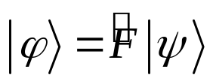
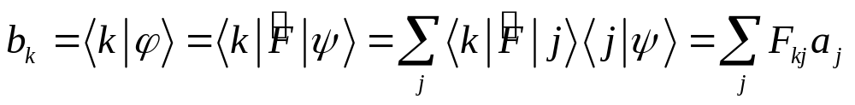
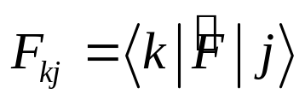
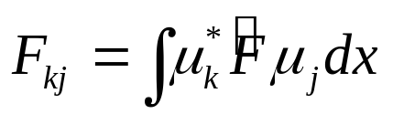

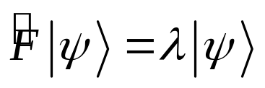
4.5 狄拉克符号
算符的狄拉克符号表示
算符 作用在态矢量 中，得出另一个态矢量
（4.5.16）
现在在 表象中将算符 用狄拉克符号表示，由
（4.5.17）
所以
（4.5.18）
就是公式 的狄拉克符号表示。
的本征方程
（4.5.19）

Slide 9

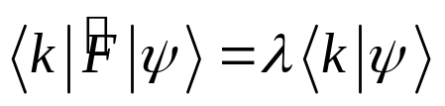
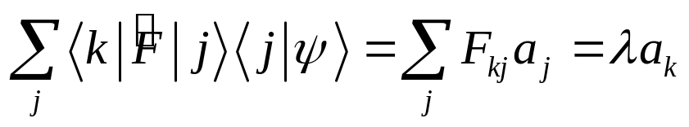
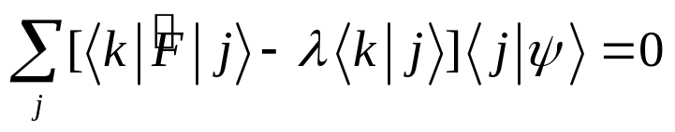
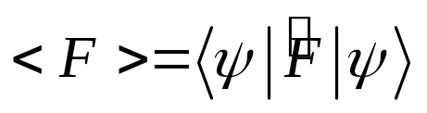
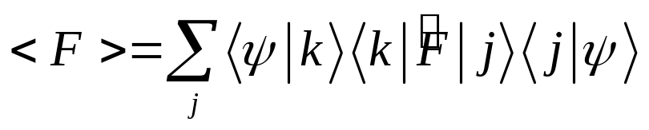
4.5 狄拉克符号
在 表象中的表示是
（4.5.20）
即
（4.5.21）
或写成
（4.5.22）
平均值公式
（4.5.23）
在 表象中，上式写为
（4.5.24）

Slide 10





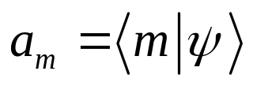
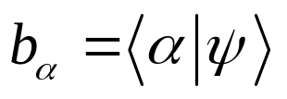
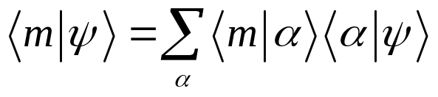

4.5 狄拉克符号
表象变换的狄拉克符号表示
设 表象的基矢为 ， 表象的基矢为 ， 在 表象中的表示为
（4.5.25）
在 表象中的表示为
（4.5.26）
虽然有
（4.5.27）
对于狄拉克符号，我们列出一个它和普通 表象中的对照表。

Slide 11



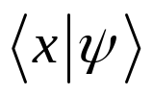
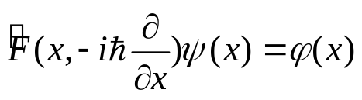
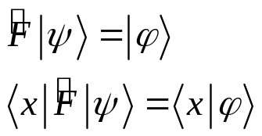

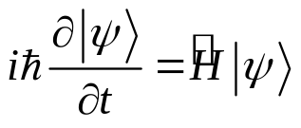
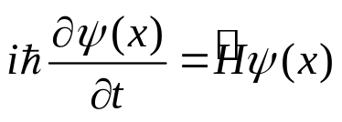
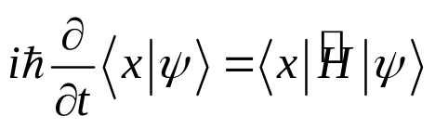
4.5 狄拉克符号
 |  | 狄拉克符号表示
波函数
薛定谔方程
一般表示
量子态

Slide 12
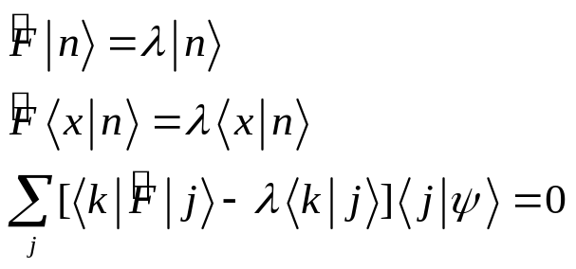
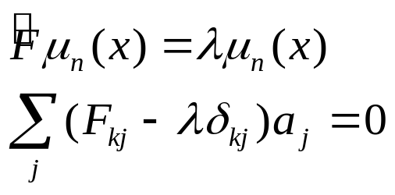
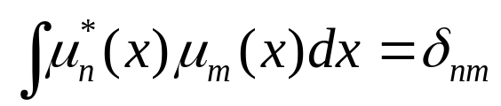
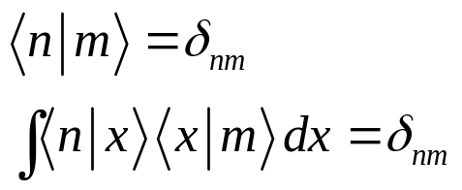
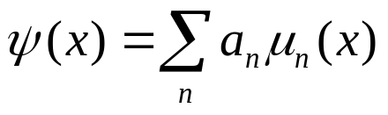
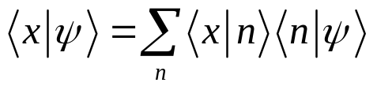
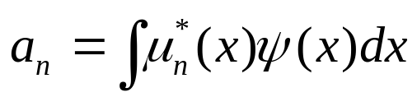
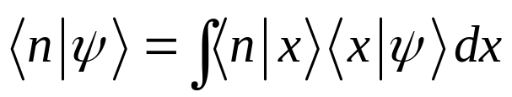
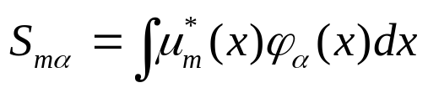

4.5 狄拉克符号
 | 一 般 表 示 | 狄拉克符号表示
本征方程
正交归 一条件
波函数 展开式
幺正变换

